Slide 1
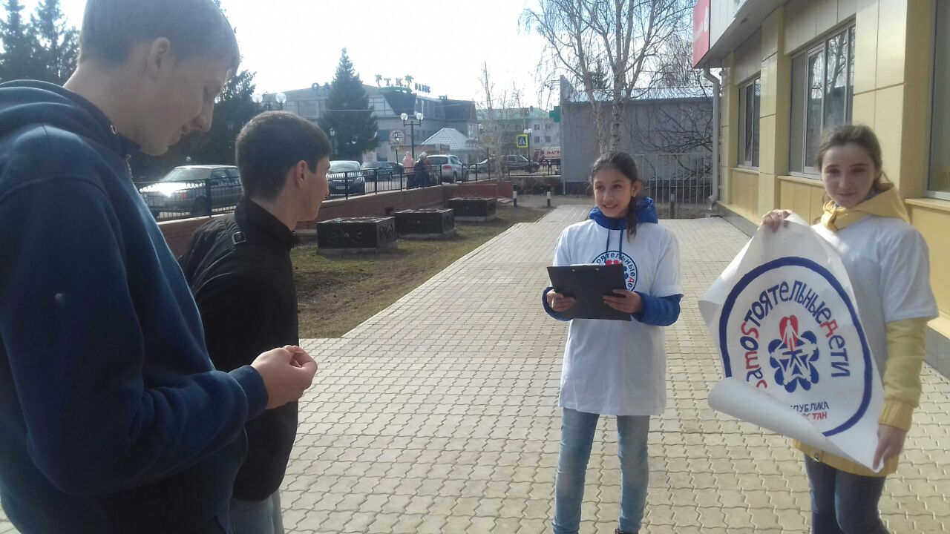
Акция «Будь готов!Скажи,нет!» отряд «Новая волна»
МБОУ «Алексеевская СОШ№2»

Slide 2
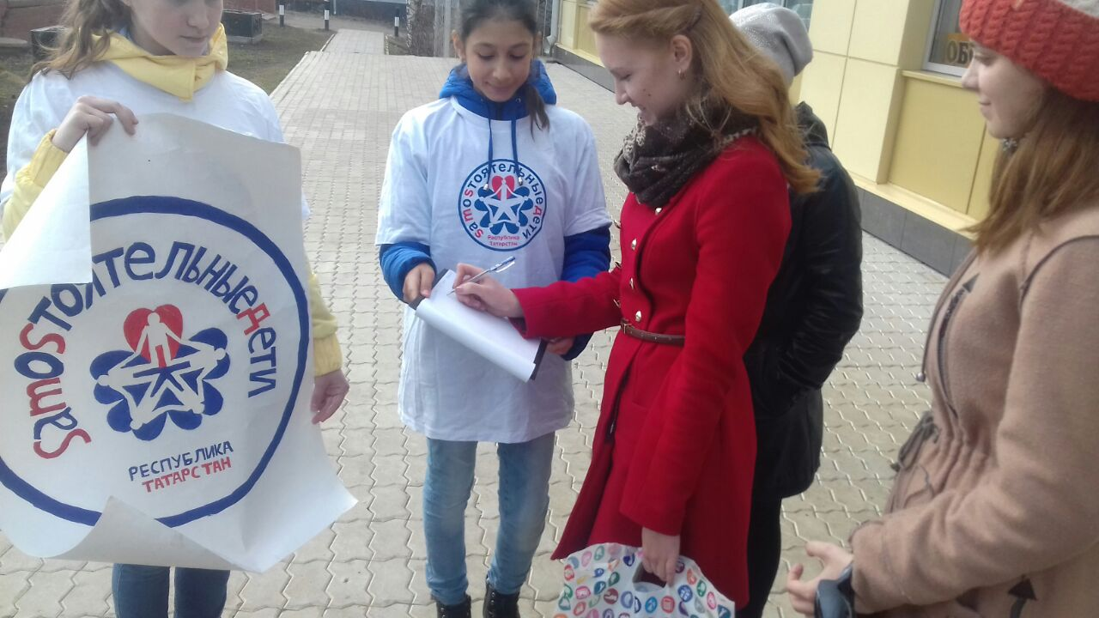
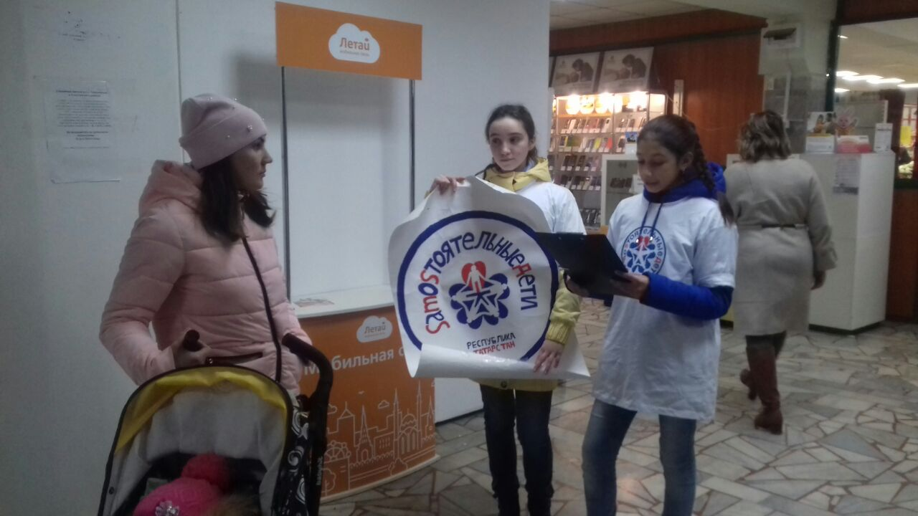
Акция прошла на оживленной улице поселка. Количество подписей-31.

